Slide 1
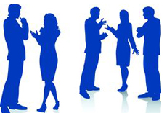
Gesty rąk
Ukrywanie się za czymś to nasza reakcja obronna

Slide 2
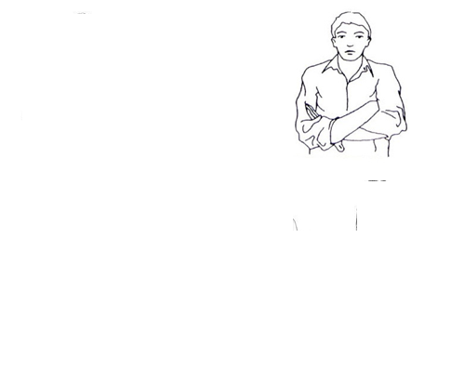
Bariery ramion
Kiedy człowiek się denerwuje, ma negatywne nastawienie wówczas krzyżuje ramiona. Jest nieprzystępny, zmniejsza swoją wiarygodność. Trudno będzie z nim załatwić jakąś sprawę
Rozwiązanie : podaj rozmówcy jakiś przedmiot – to zmusi go do zmiany pozycji ciała a tym samym zmieni się jego nastawienie; można również powiedzieć „widzę, że ma pan wątpliwości” lub „a jak pani uważa”, pokazując otwarte ręce

Slide 3
Wzmocniony gest skrzyżowanych rąk i zaciśnięte pięści
Oznacza wrogość i postawę obronną
Jeżeli towarzyszą temu zaciśnięte wargi , zęby i poczerwieniała twarz
Rozwiązanie – musimy zadziałać pojednawczo inaczej może dojść do ataku

Slide 4
Chwytanie dłońmi ramion
Gest ten stanowi formę obejmowania samego siebie w celu dodania otuchy – czuje się niepewnie i trudno będzie coś załatwić z tą osobą
Taki sam gest tylko wyciągnięte kciuki ku górze – czuje się na luzie można przejść do sfinalizowania umowy

Slide 5
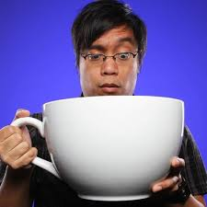
Bariera filiżanki
Zaoferowanie napoju podczas negocjacji jest doskonałą strategią pozwalającą określić co potencjalny partner myśli o twojej propozycji
Pozytywne nastawienie – odłoży filiżankę po tej stronie w której trzyma w ręce
Negatywne nastawienie – odłoży filiżankę po drugiej stronie

Slide 6
Moc dotyku
Dotykanie kogoś lewą ręką podczas uścisku dłoni może wywołać silny efekt a umiejętne dotknięcie łokcia rozmówcy nawet zwiększyć trzykrotnie twoje szanse na uzyskanie tego na czym ci zależy

Slide 7
Gestykulowanie poprawia pamięć
Gestykulowanie skupia uwagę oraz pomaga zachować w pamięci więcej informacji
Zacieranie rąk- wyrażanie pozytywnych oczekiwań. Należy pocierać je szybko. Jeżeli ktoś zaciera ręce powoli wygląda na przebiegłego krętacza

Slide 8
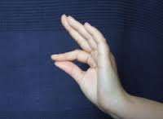
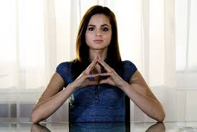
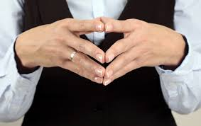
Palce
Pocieranie palców – kciuka o wskazujący –możemy na tym dobrze zarobić
Splatanie i zaciskanie palców obu dłoni – uniesione dłonie świadczą o frustracji nawet kiedy osoba się uśmiecha
wieża – jest pewny i zna właściwe odpowiedzi możesz złożyć zamówienie

Slide 9
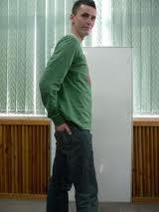
Gesty kciuków są oznaką władzy i autorytetu
Trzymanie rak za plecami – wyższość nad innymi
Wysunięcie kciuków z kieszeni – poczucie wyższości osoba wyluzowana
Wystawianie kciuków i skrzyżowanie ramion - zamyka się ale wciąż ma poczucie wyższości

Slide 10
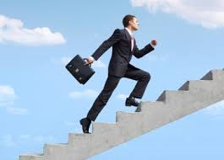
Mowa ciała
Znajomość mowy ciała ułatwi Ci porozumiewanie się z pracodawcą.
Powodzenia.

